Slide 1
p2p金融项目
1606C翟鸿业

Slide 2
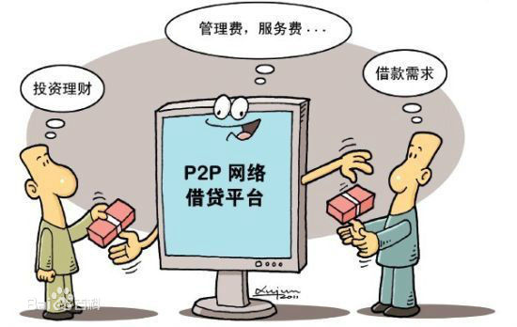
p2p金融项目是什么

Slide 3

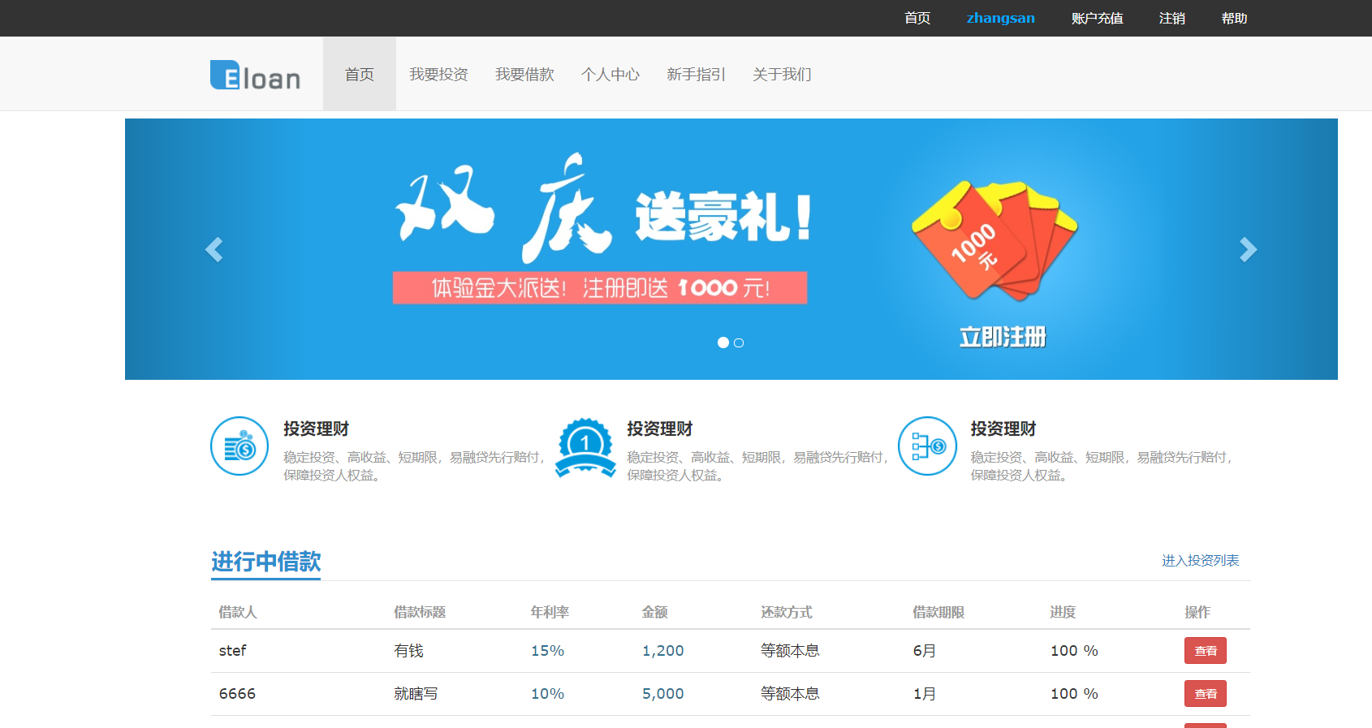
蓝源Eloan-P2P平台_前台

Slide 4
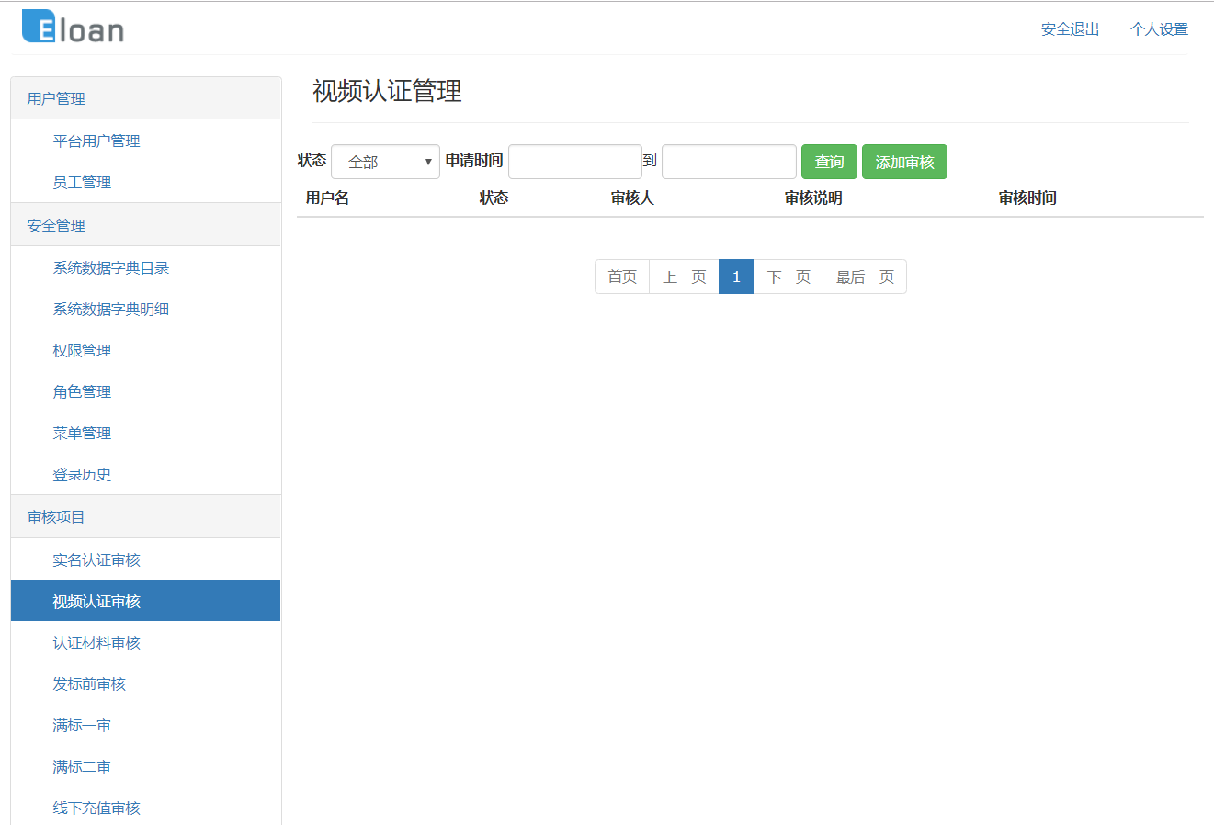
蓝源Eloan-P2P平台_后台

Slide 5
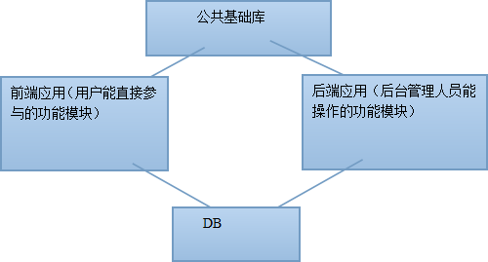
蓝源Eloan-P2P平台_模块划分
子项目划分：
Core：包括mgrtool和uiweb中重复用到的组件，主要包括domain，mapper和service；
Mgrsite：主要包括后台管理相关的交互操作和视图层控制；
Website：主要包括用户操作和web网站的交互操作和视图层控制；

Slide 6
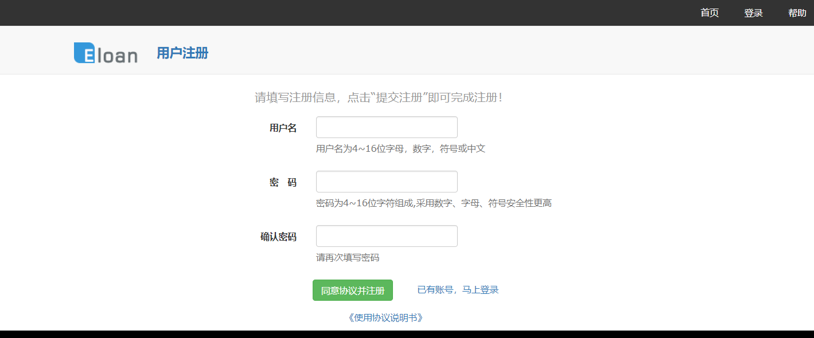
蓝源Eloan-P2P平台_前台(注册)

Slide 7
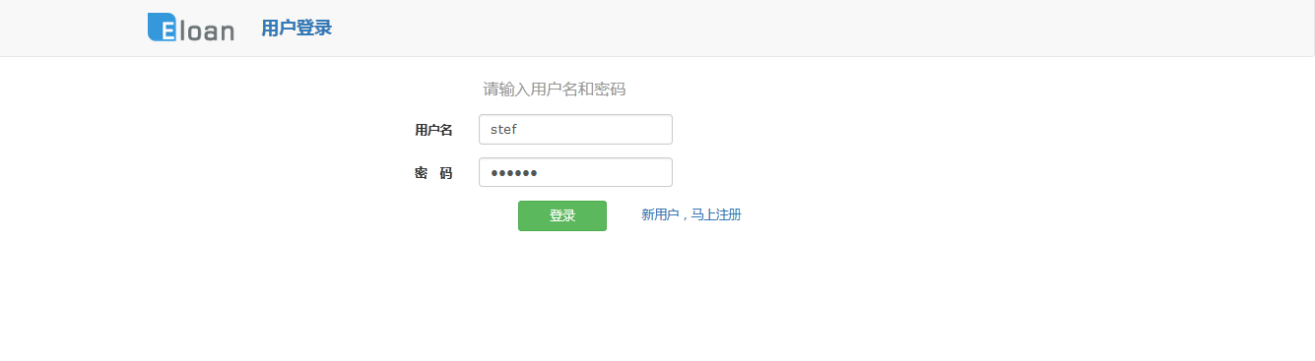
蓝源Eloan-P2P平台_前台(登录)

Slide 8
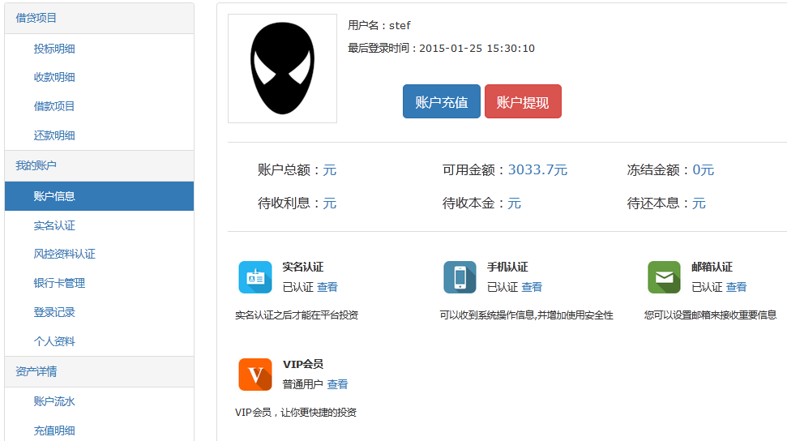
蓝源Eloan-P2P平台_前台(个人中心)

Slide 9
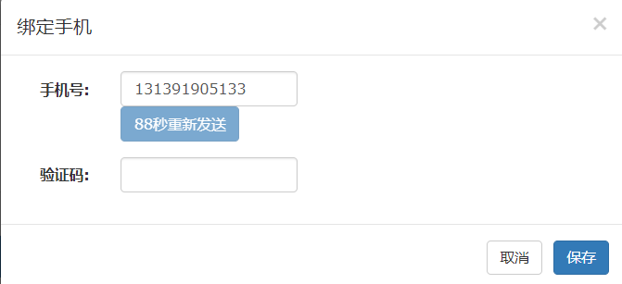
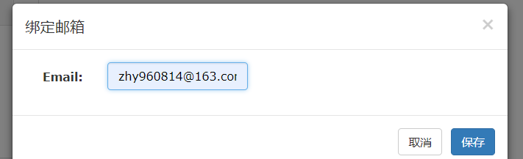
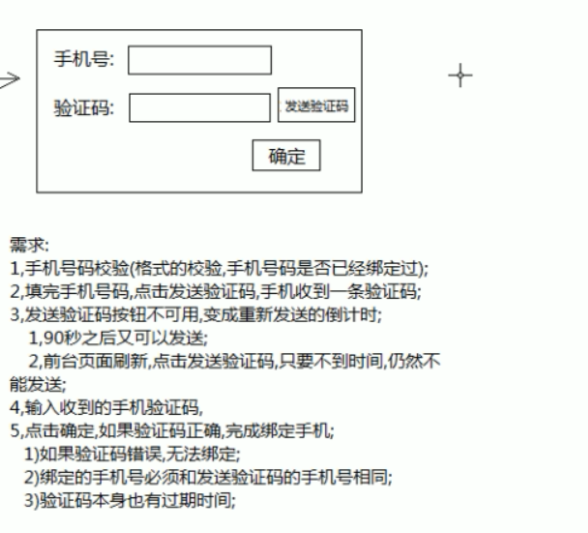
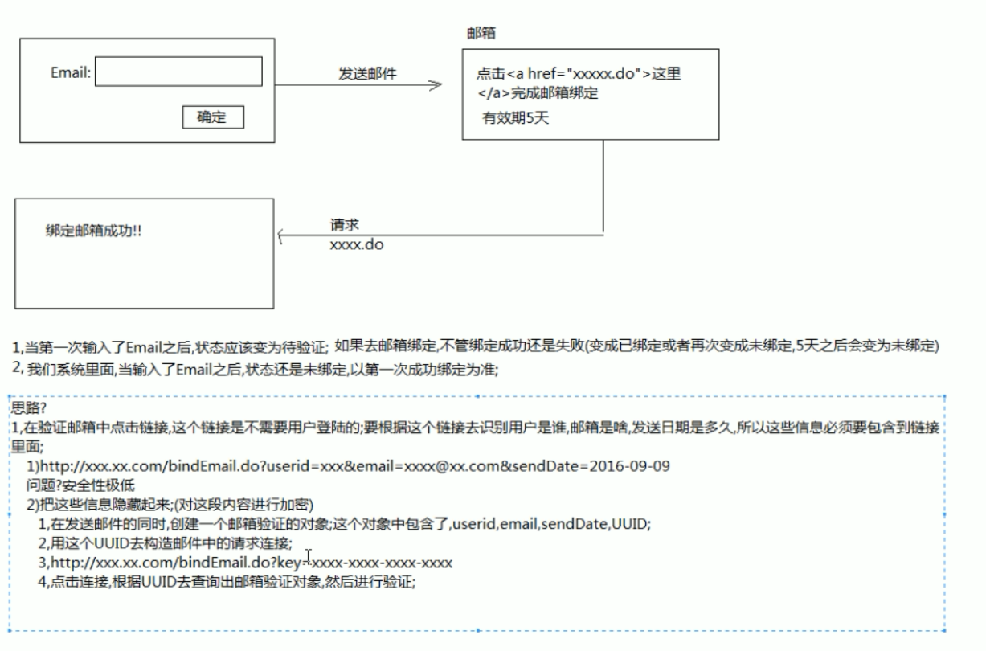
蓝源Eloan-P2P平台_个人用户(手机邮箱认证绑定)

Slide 10
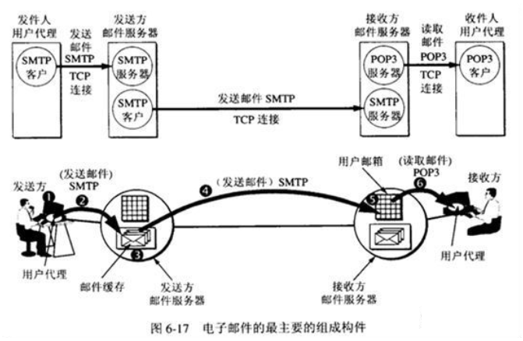
邮箱的发送

Slide 11
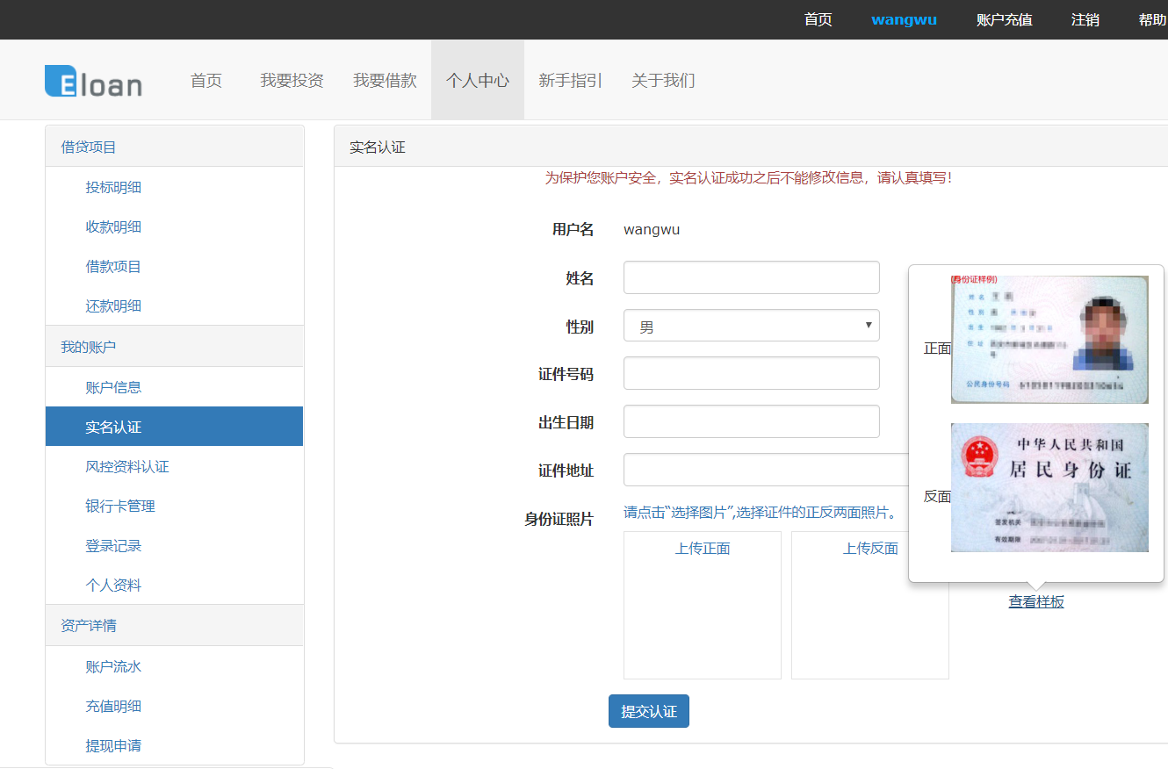
蓝源Eloan-P2P平台_个人用户(实名认证)

Slide 12
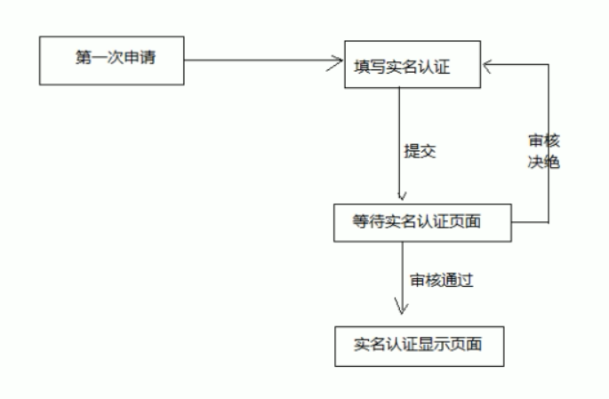
蓝源Eloan-P2P平台_个人用户(实名认证)_2
通过uploadify插件进行
图片上传

Slide 13
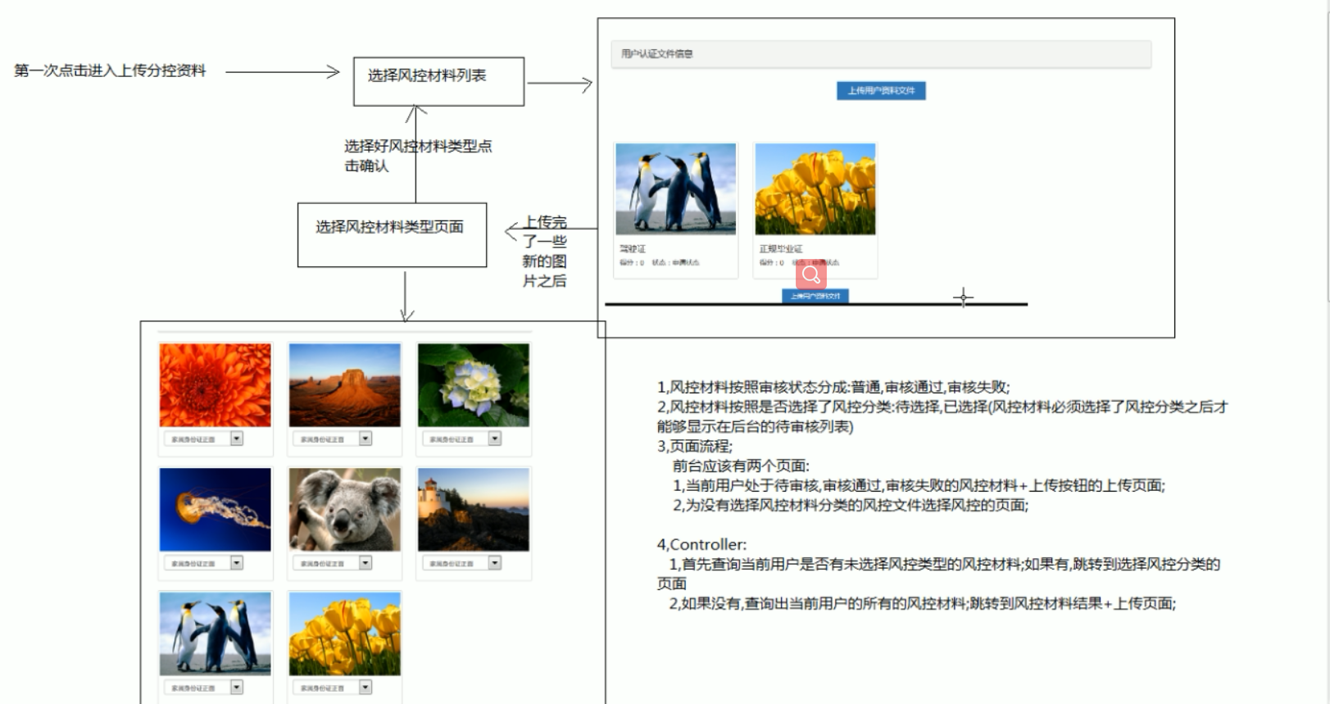
蓝源Eloan-P2P平台_风控业务分析

Slide 14
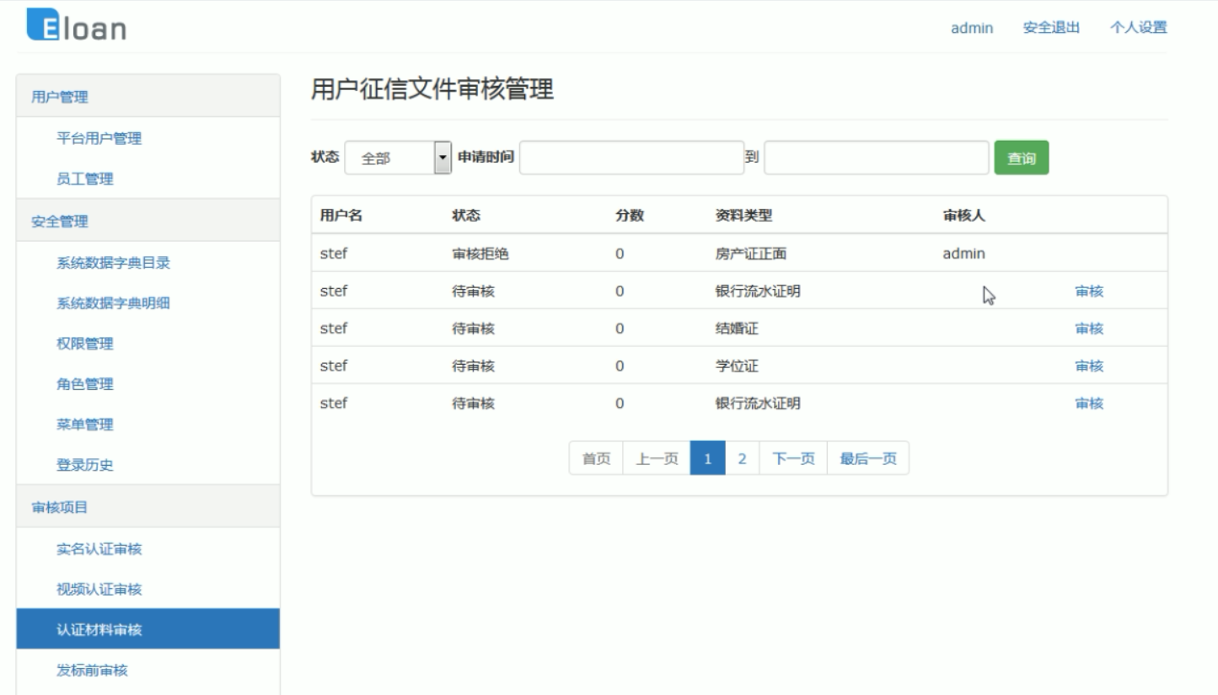
蓝源Eloan-P2P平台_风控后台

Slide 15
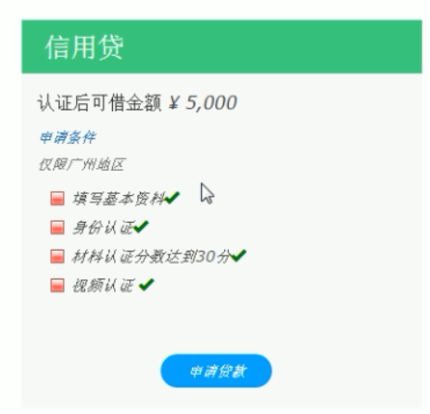
蓝源Eloan-P2P平台_风控
条件满足后,用户可以申请贷款

Slide 16
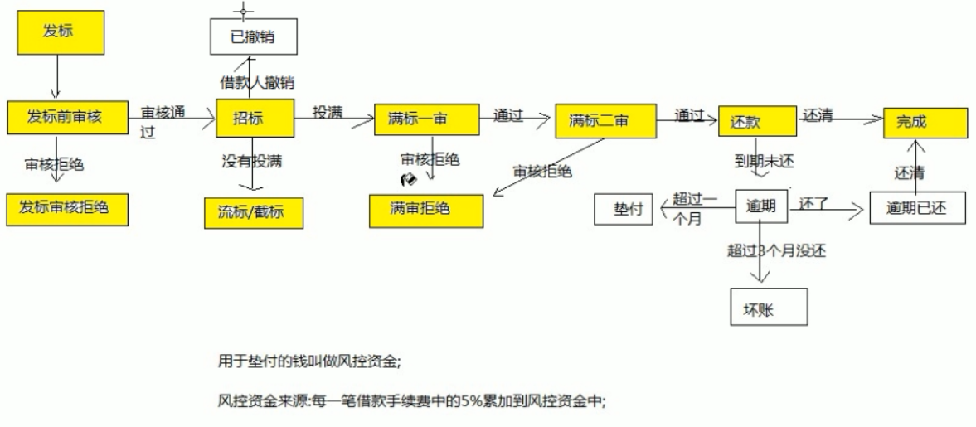
蓝源Eloan-P2P平台_借款流程(总)

Slide 17
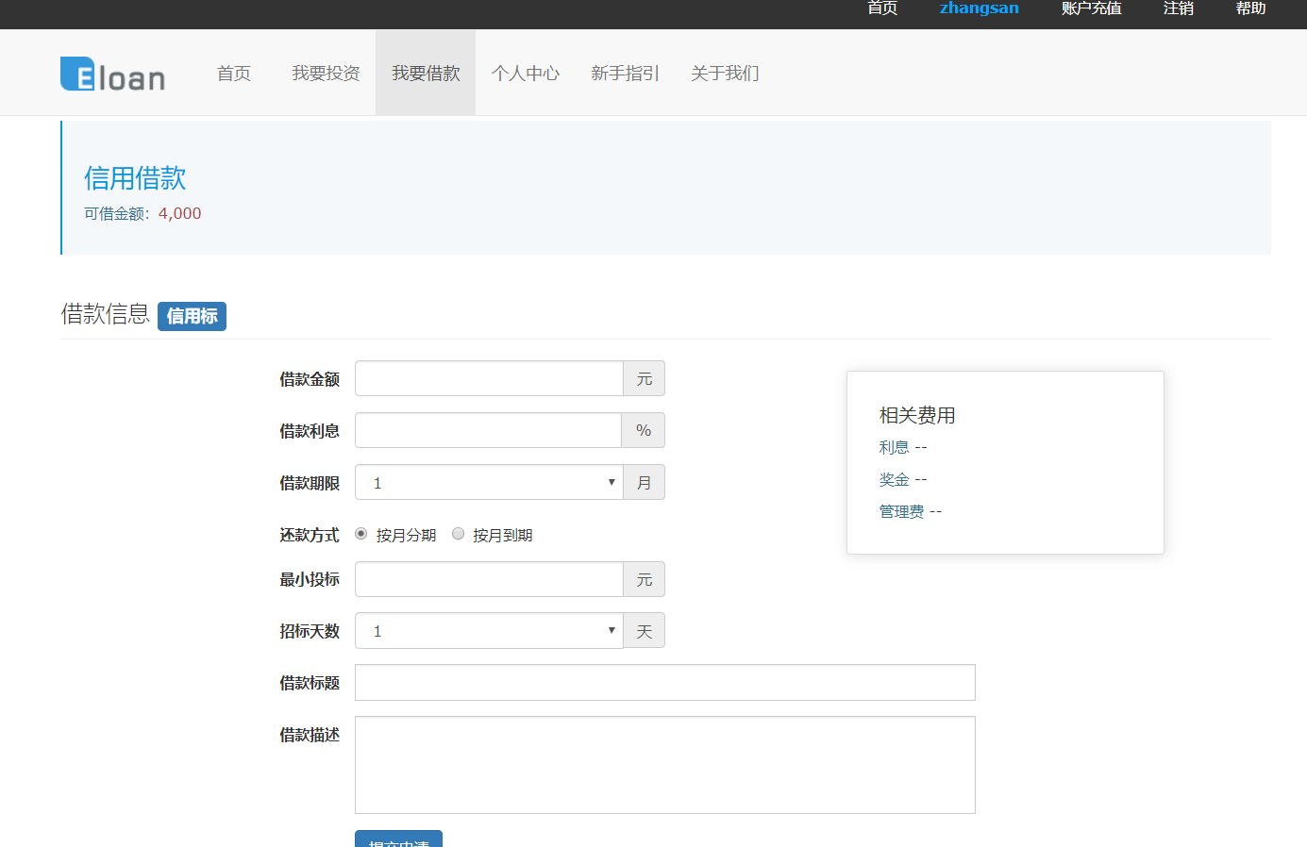
蓝源Eloan-P2P平台_借款界面
再次判断
额外判断

Slide 18
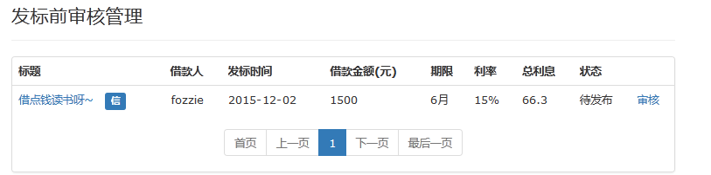
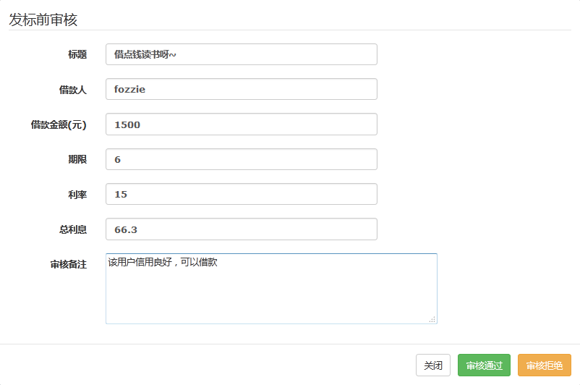
蓝源Eloan-P2P平台_ 后台审核界面
实体

Slide 19
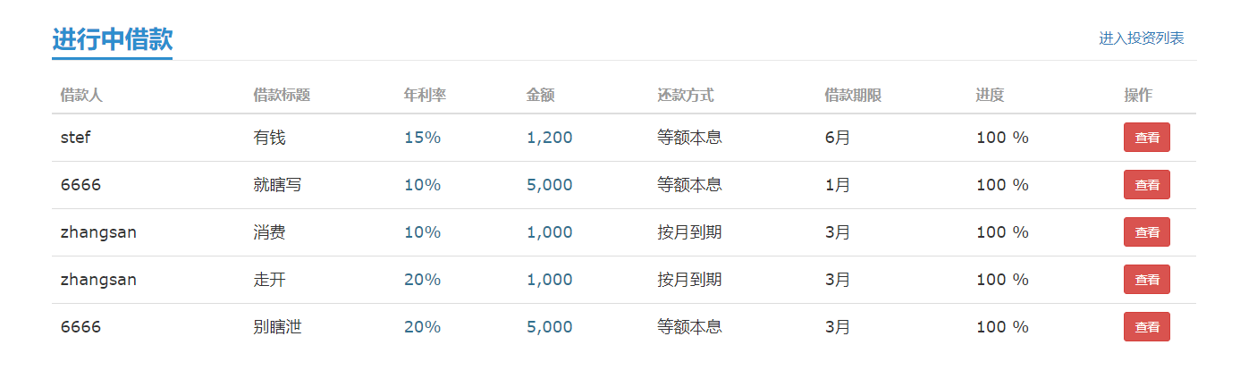
蓝源Eloan-P2P平台_标的列表/投标

Slide 20
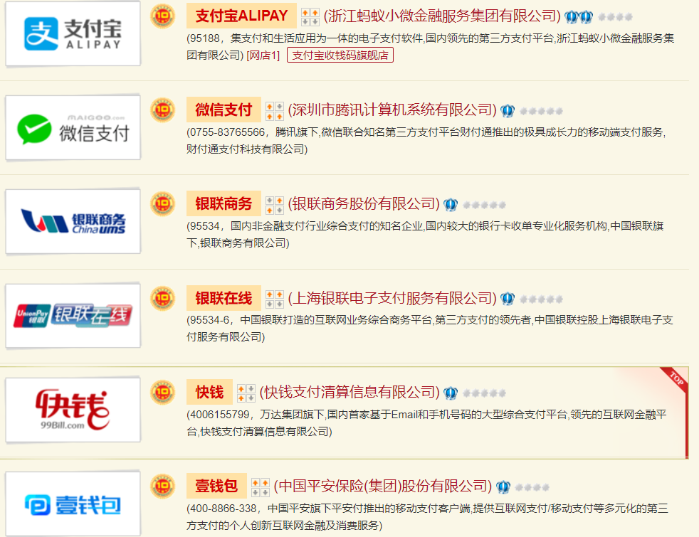
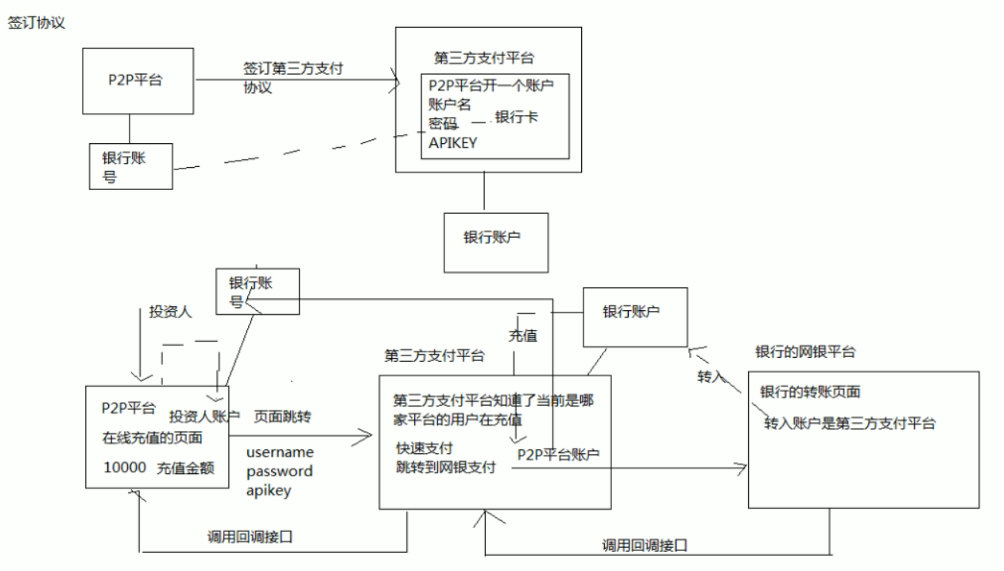
蓝源Eloan-P2P平台_线上充值

Slide 21
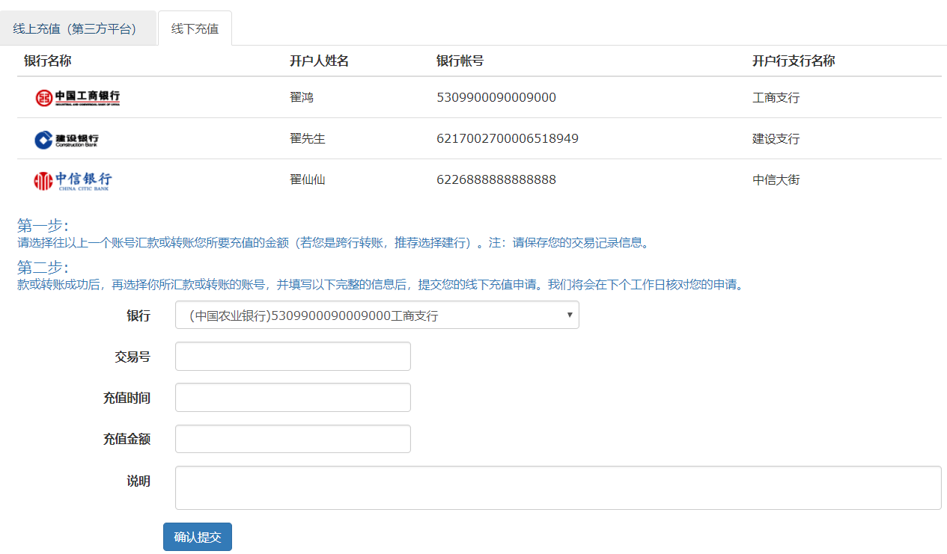
蓝源Eloan-P2P平台_线下充值

Slide 22
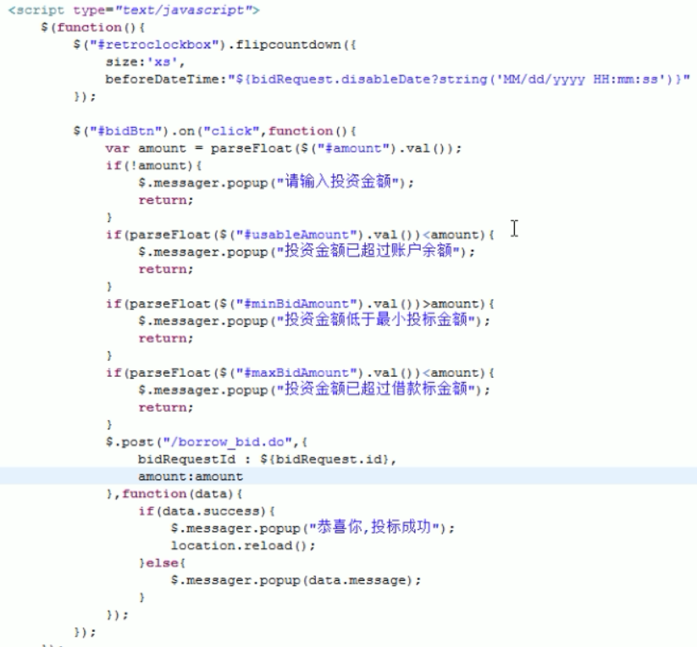
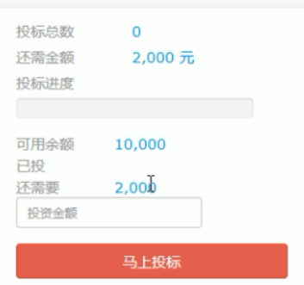
蓝源Eloan-P2P平台_投标

Slide 23
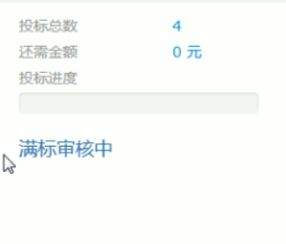
蓝源Eloan-P2P平台_投标(2)

Slide 24
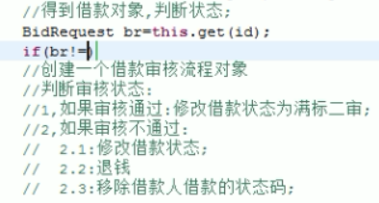
蓝源Eloan-P2P平台_满标一审

Slide 25
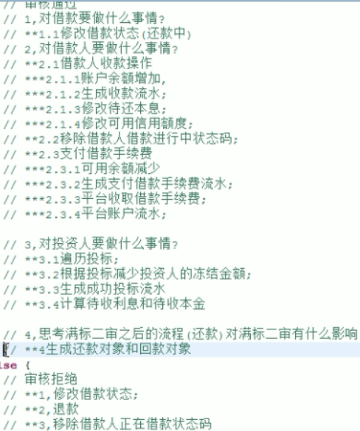
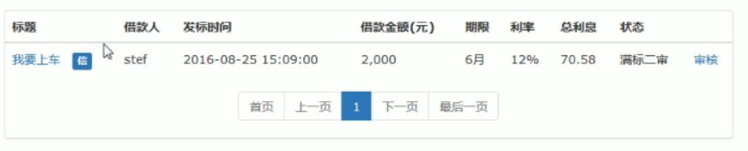
蓝源Eloan-P2P平台_满标二审

Slide 26
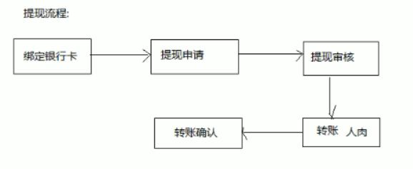
蓝源Eloan-P2P平台_提现

Slide 27
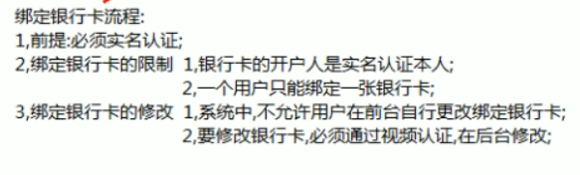
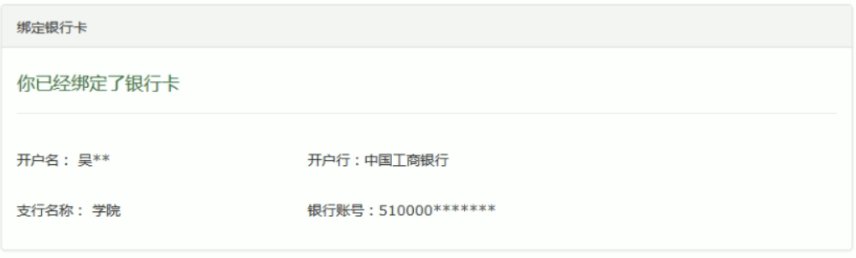
蓝源Eloan-P2P平台_银行卡绑定

Slide 28
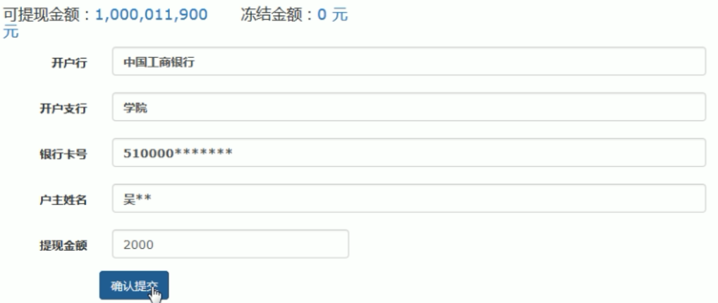


蓝源Eloan-P2P平台_提现申请

Slide 29
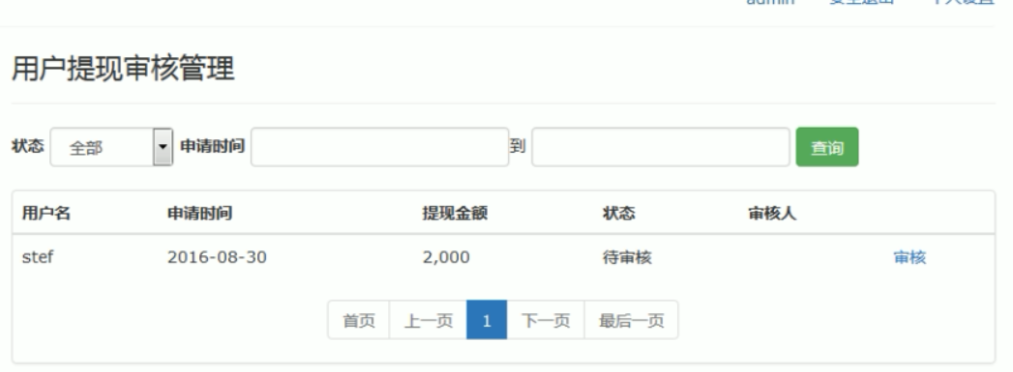
蓝源Eloan-P2P平台_提现审核

Slide 30
谢谢观看

